Slide 1
Golang Unit Test
Sharing Session

Slide 2
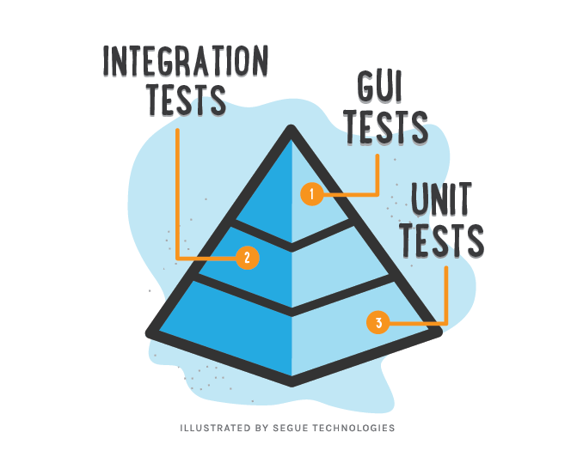
Tentang software testing
Tujuan software testing:
Memastikan software atau aplikasi sesuai dengan requirement yang diharapkan
Memastikan aplikasi bebas bug yang tidak diharapkan
Macam-macam software testing:
GUI / End-to-end test
Integration test
Unit test
dll
Referensi: seguetech.com

Slide 3
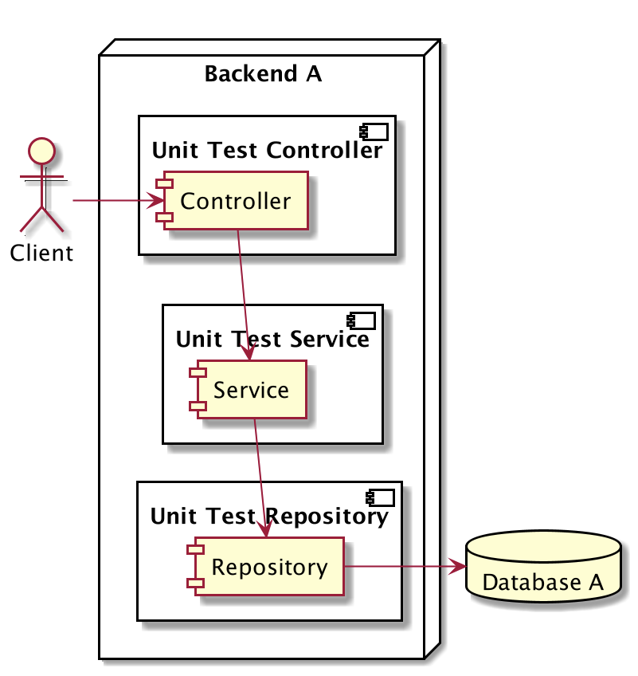
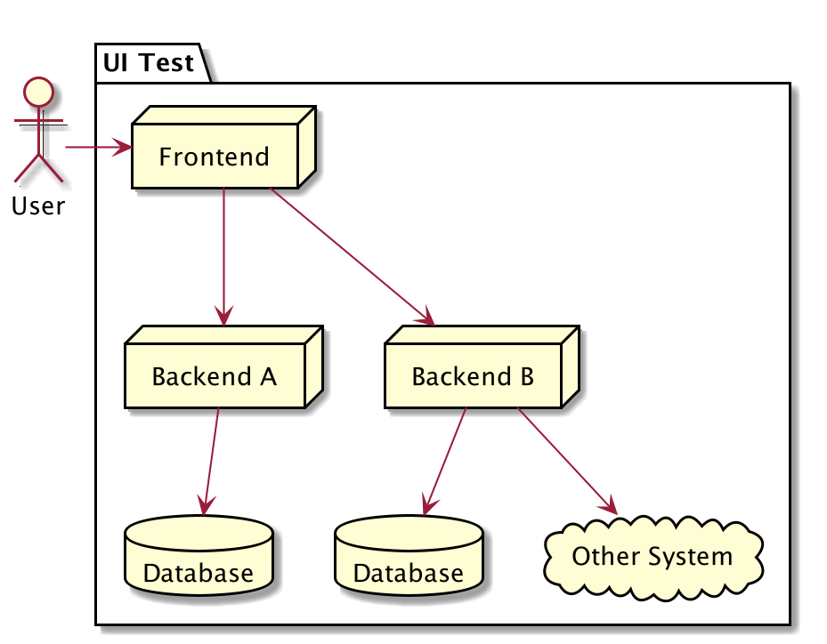
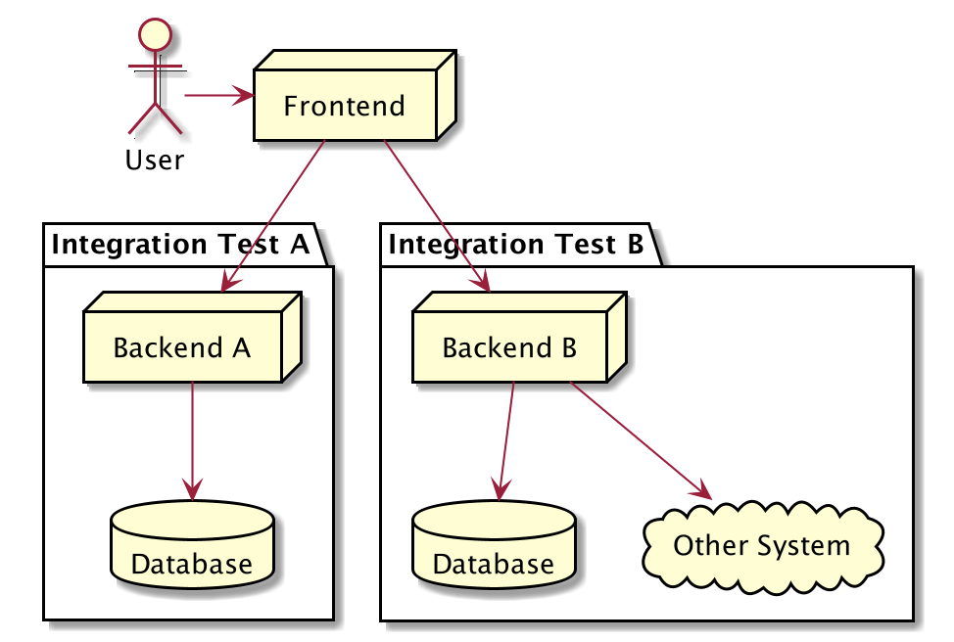
Macam software testing
GUI / End-to-end test
Integration test
Unit test
Referensi: YouTube Programmer Zaman Now

Slide 4
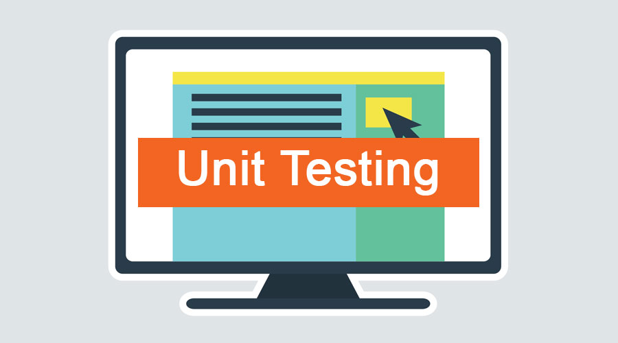
Unit test
Unit test menguji bagian kode program terkecil, biasanya function atau method
Biasanya kode unit test lebih banyak dari kode program yang diuji, karena semua skenario atau case function ditulis di unit test
Dengan unit test, kualitas kode program menjadi lebih baik dan minim kesalahan
Referensi: roxl.ru

Slide 5
Aturan unit test di Go
File unit test harus menggunakan akhiran atau postfix _test. Contoh penamaan file: kode program di user_usecase.go, maka nama file unit testnya user_usecase_test.go
Nama function unit test harus menggunakan awalan atau prefix Test. Contoh function program Register, maka nama functionnya TestRegister
Function unit test harus memiliki parameter t *testing.T (tidak perlu jika menggunakan testify suite)

Slide 6
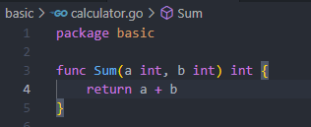
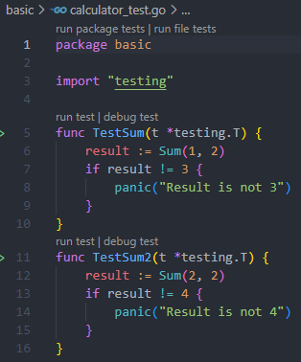
Contoh unit test
Kode program
Kode unit test

Slide 7

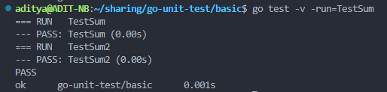
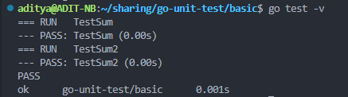


Menjalankan unit test
Menjalankan seluruh unit test di suatu package: go test
Agar output di terminal lebih detail: go test –v
Menjalankan function unit test tertentu: go test –v –run=TestNamaFunction
Menjalankan semua unit test di project: go test –v ./…

Slide 8
Menggagalkan unit test
Menggagalkan unit test dengan panic tidak baik
Ada 4 function bawaan package testing.T untuk menggagalkan unit test:
Fail: Menggagalkan unit test namun tetap melanjutkan eksekusi unit test
FailNow: Menggagalkan unit test tanpa melanjutkan eksekusi unit test
Error: Sama seperti Fail, namun bisa menambahkan log atau print error
Fatal: Sama seperti FailNow, namun bisa menambahkan log atau print error

Slide 9
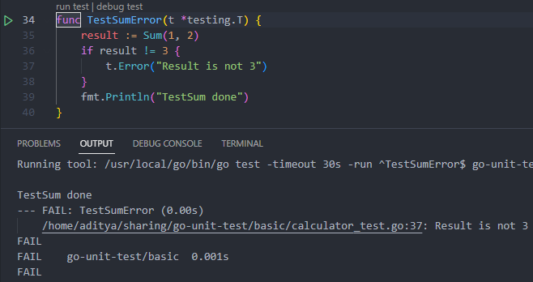
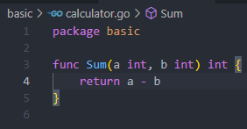
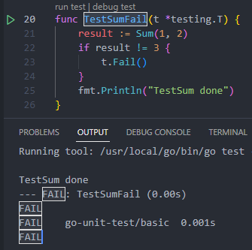
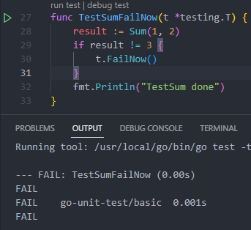
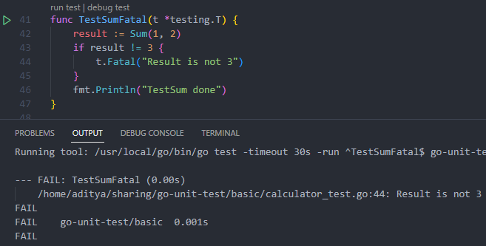
Menggagalkan unit test
Kode program
Error
Fatal
Fail
FailNow

Slide 10
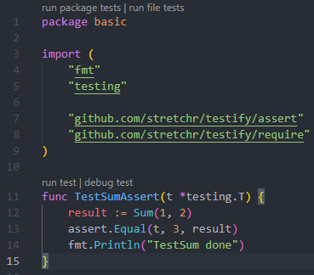
Assertion
Pengecekan unit test manual dengan if else membuat kode menjadi panjang dan tidak rapih, sehingga lebih disarankan untuk menggunakan method assertion
Method assertion bisa digunakan untuk melakukan pengecekan result unit test
Di Golang tidak ada method bawaan untuk melakukan assertion
Salah satu package yang bisa digunakan untuk assertion adalah testify: https://github.com/stretchr/testify
Untuk menambahkan testify ke go module project: go get github.com/stretchr/testify
Contoh assert

Slide 11
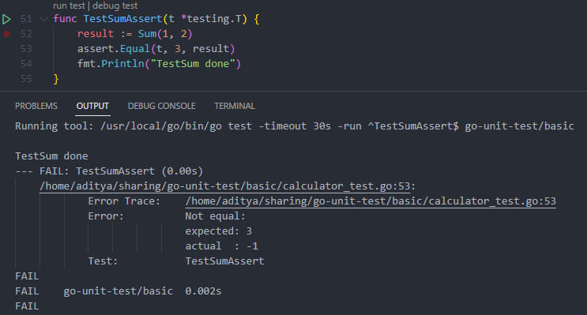
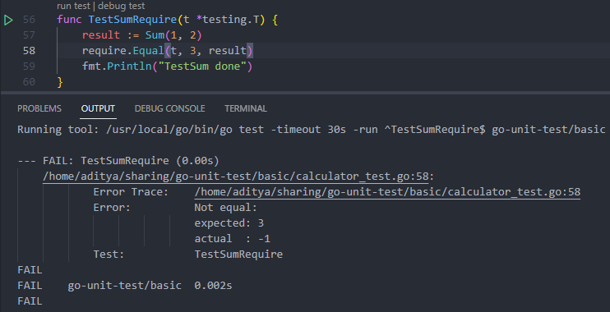
Assert
Di testify, ada 2 metode assertion yang bisa dipakai, yaitu assert dan require
assert: Jika tidak sesuai yang dipanggil adalah Fail, sehingga tetap melanjutkan eksekusi kode unit test
require: Jika tidak sesuai yang dipanggil adalah FailNow, sehingga tidak melanjutkan eksekusi kode unit test
assert
require

Slide 12
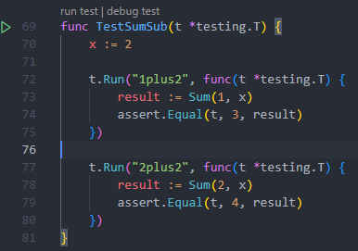
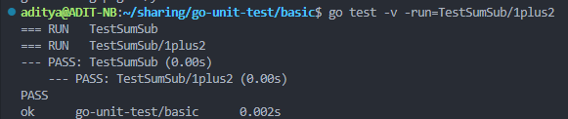
Sub Test
Untuk membuat function unit test di dalam function unit test, bisa menggunakan sub test
Sub test dilakukan dengan menggunakan method Run di testing.T
Sub test bisa dijalankan salah satu saja, dengan cara: go test –v –run=TestNamaFunction/NamaSubTest
Contoh menjalankan sub test tertentu
Contoh sub test

Slide 13
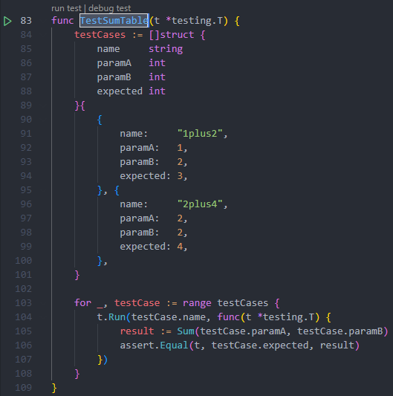
Table Test
Dengan adanya fitur sub test, kita bisa membuat unit test secara lebih dinamis dan rapi yaitu dengan menggunakan konsep table test
Untuk membuat table test, data-data parameter dan ekspektasi test ditaruh di slice kemudian slice tersebut diiterasi menggunakan sub test
Contoh table test

Slide 14
Mock
Mock adalah object yang sudah kita program dengan ekspektasi tertentu sehingga ketika dipanggil akan menghasilkan data yang sudah kita program diawal
Mock di unit testing dapat digunakan untuk membuat mock pada suatu object yang sulit dilakukan testing, biasanya terjadi pada object yang memamnggil third party seperti database, api call, dan lain-lain
Golang tidak memiliki package mock bawaan, kita bisa menggunakan method mock di package testify

Slide 15

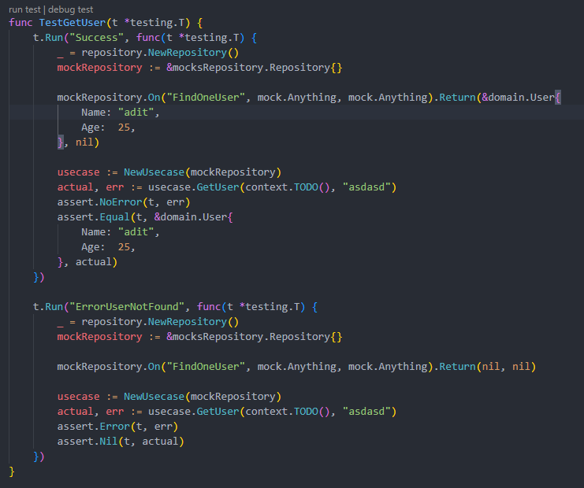
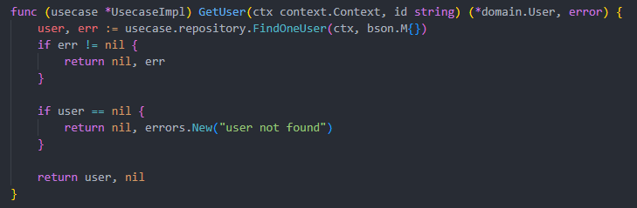
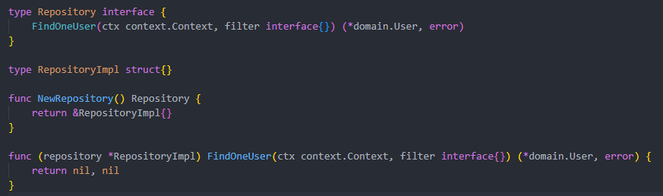
Contoh mock
Kode struct
Kode program
Kode program yang akan dibuat mock
Kode unit test

Slide 16
Mockery
Membuat mock bisa dibuat dengan menulis kode mock sendiri atau menggunakan tools mock generator
Contoh tools mock generator yang cukup populer adalah mockery
Mockery bisa membuat mock secara otomatis dari interface-interface yang sudah ada

Slide 17
Cara menggunakan mockery
Download file executable mockery sesuai sistem operasi yang dipakai di https://github.com/vektra/mockery/releases
Extract file yang sudah didownload tadi
Tambahkan directory hasil extract mockery ke PATH, agar bisa dijalankan dari directory lain dengan mudah
Atau bisa juga pindahkan file executable mockery ke directory yang sudah ditambahkan ke PATH, contoh /usr/loca/bin
Masuk ke directory project, kemudian jalankan mockery:
Untuk generate mock semua interface: mockery --all --keeptree
Untuk generate mock interface tertentu saja: mockery --name=NamaInterface

Slide 18
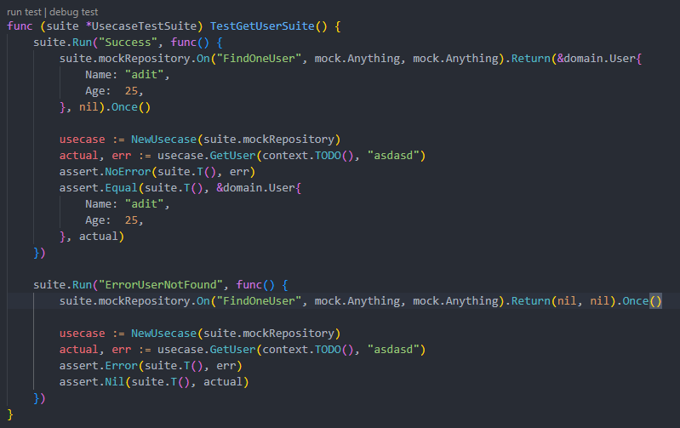
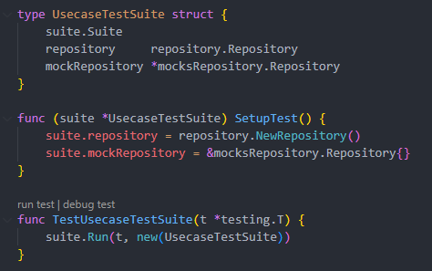
Testify suite
Method suite di testify berfungsi untuk membuat unit test di Golang menjadi seperti OOP
Dengan suite, kita bisa membuat setup unit test di struct, sehingga dapat mengurangi kode yang sama yang ditulis berulang-ulang
Contoh suite
Contoh suite

Slide 19
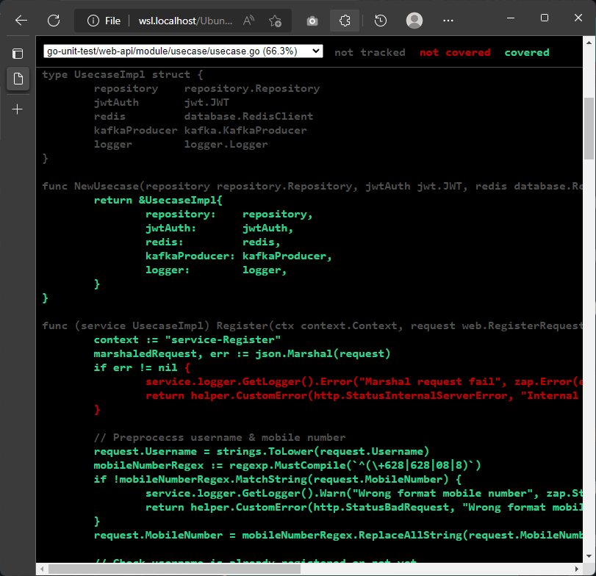
Test Coverage
Test coverage adalah salah satu alat ukur dalam unit testing untuk mengukur seberapa banyak kode program yang sudah dibuat unit testingnya
Cara mengenerate test coverage di Go: go test ./... -coverprofile cover.out
Untuk mengenerate dalam bentuk report html: go tool cover -html=cover.out -o cover.html

Slide 20
Terima kasih 😊

